Slide 1
회귀분석을 이용한 CU편의점 음료 매출의
예측모델 및 영향요인에 관한 연구
3조 이동준, 이동규

Slide 2
목 차
1. 배경 및 목적
2. 데이터 수집/전처리
3. 분석/해결
4. 결론
연구 배경
연구 과제
데이터 수집
데이터 전처리
데이터 분석
회귀식 추정
예측 및 평가
기대효과
추후 과제

Slide 3
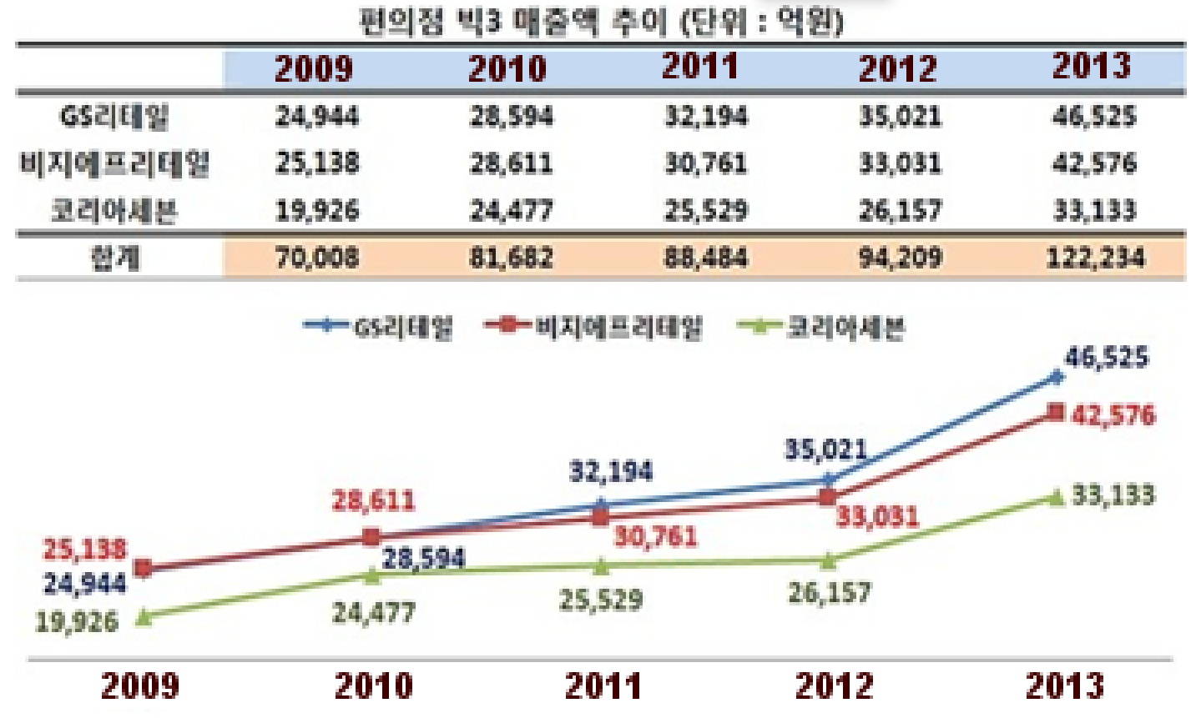
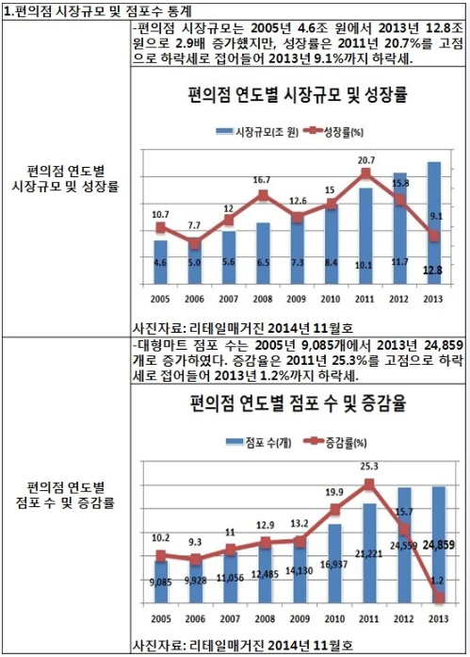
최근 10년간 편의점 업계는 매출 및 점포 수 모두 증가세를 유지하고 있지만 성장율은 2011년을 정점으로 하락세를 보임
편의점 업체 3사간의 경쟁은 해를 거듭할 수록 치열해지는 상황
CU 경영진은 이러한 무한 경쟁 하에서 점유율 선두를 탈환하기 위한 방안의 일환으로 대표 상품인 ‘음료’의 매출 예측 시스템을 개발을 지시

Slide 4

데이터 수집
상품품목수
판매량
판매가
영업일수
csv파일(BGF 리테일 본사 업업팀)
최고 기온
강우일수
황사일수
csv파일(기상자료 개방포털)

Slide 5

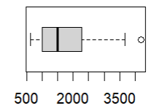
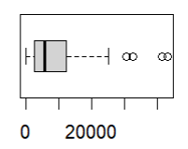
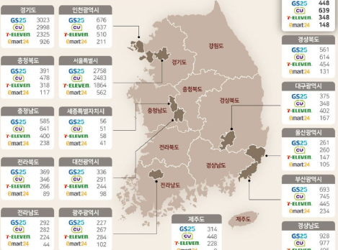
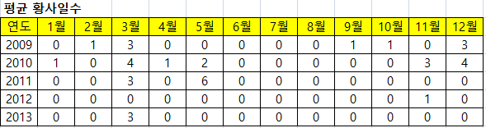
데이터 전처리
결측값 처리 sum(is.na(df.sales)) = 0
판
매
량
강
우
일
수
이상치 확인
판매일수로부터 편의점 수 추출 판매일수 / 월별 일수(편의점은 24x7)
월별 매출금액 변수 생성 매출금액(SALES) = 판매수량(QTY) X 가격(PRICE)
황사일수 변수 생성 황사일수(DUSTDAY) = 광역시도별 황사일수
X 광역시도별 점포수비율

Slide 6
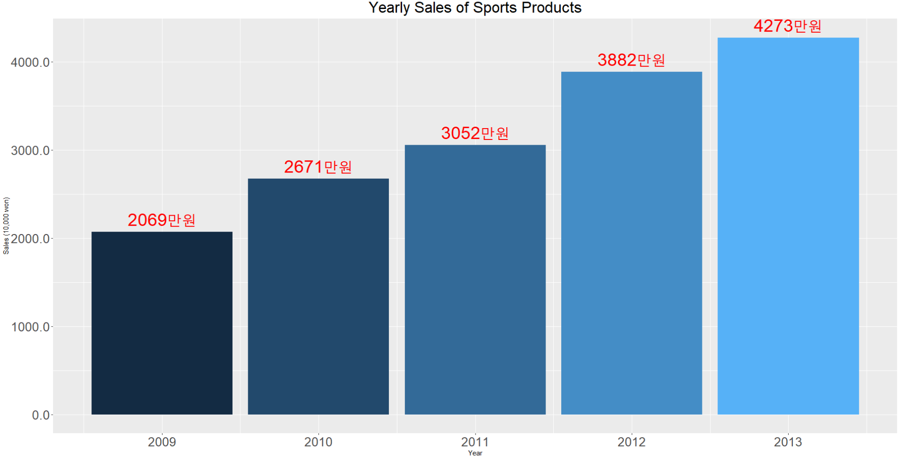
STEP2. 독립변수 분석

Slide 7
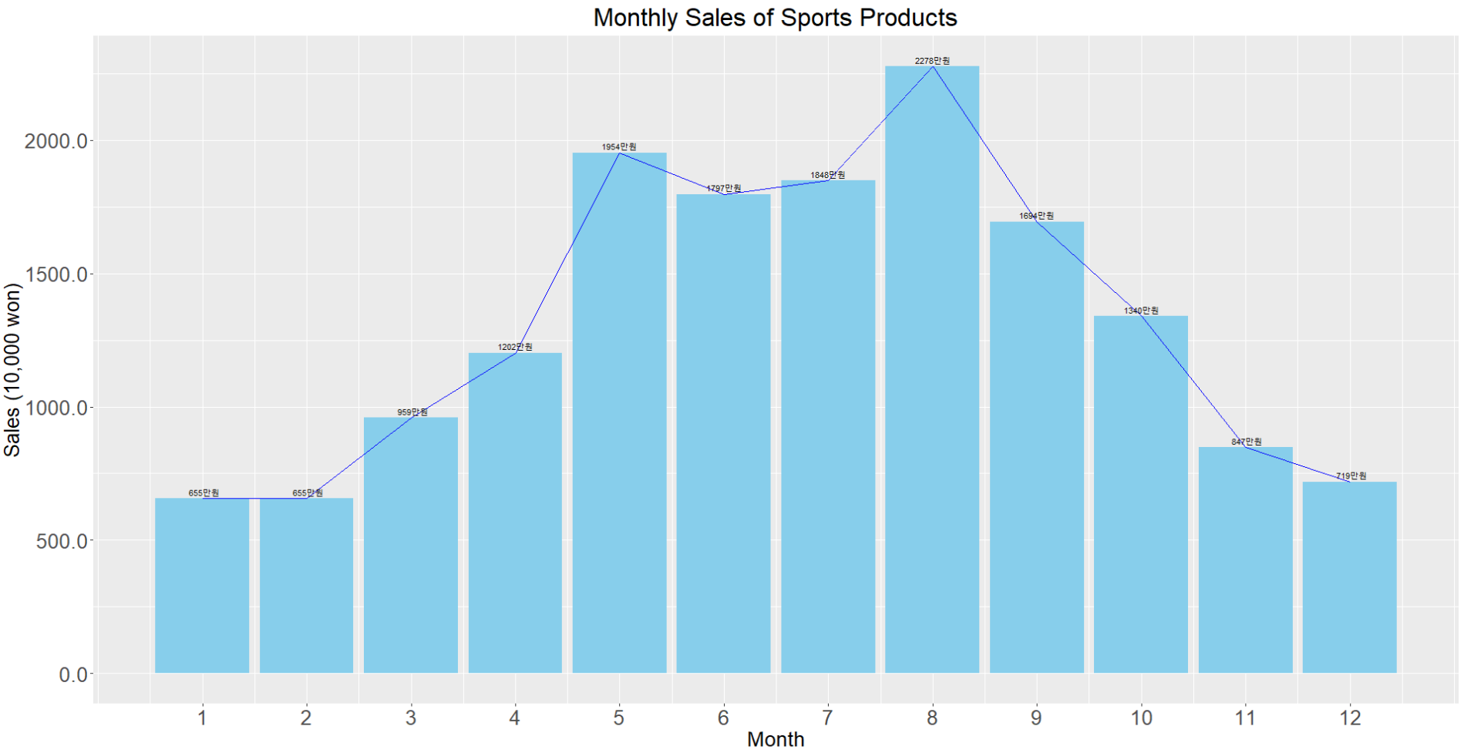
STEP2. 독립변수 분석
장마철에 주춤하다가, 여름철에 매출이 높아지고, 겨울에 낮아짐

Slide 8
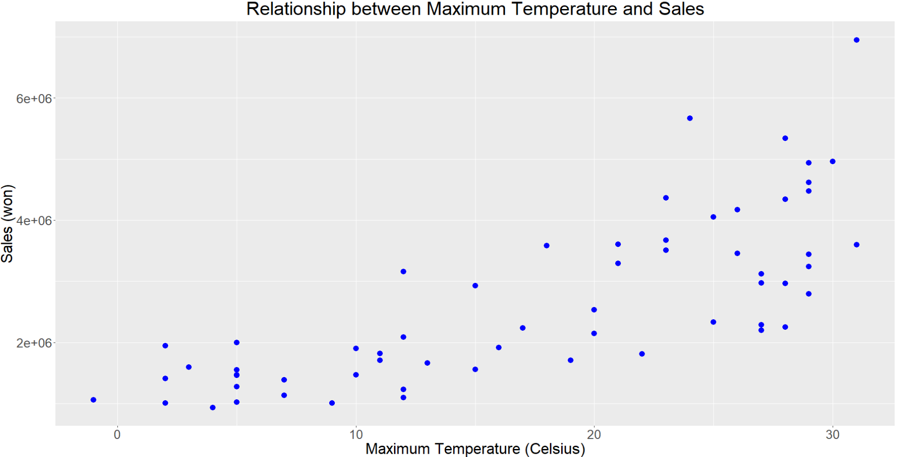
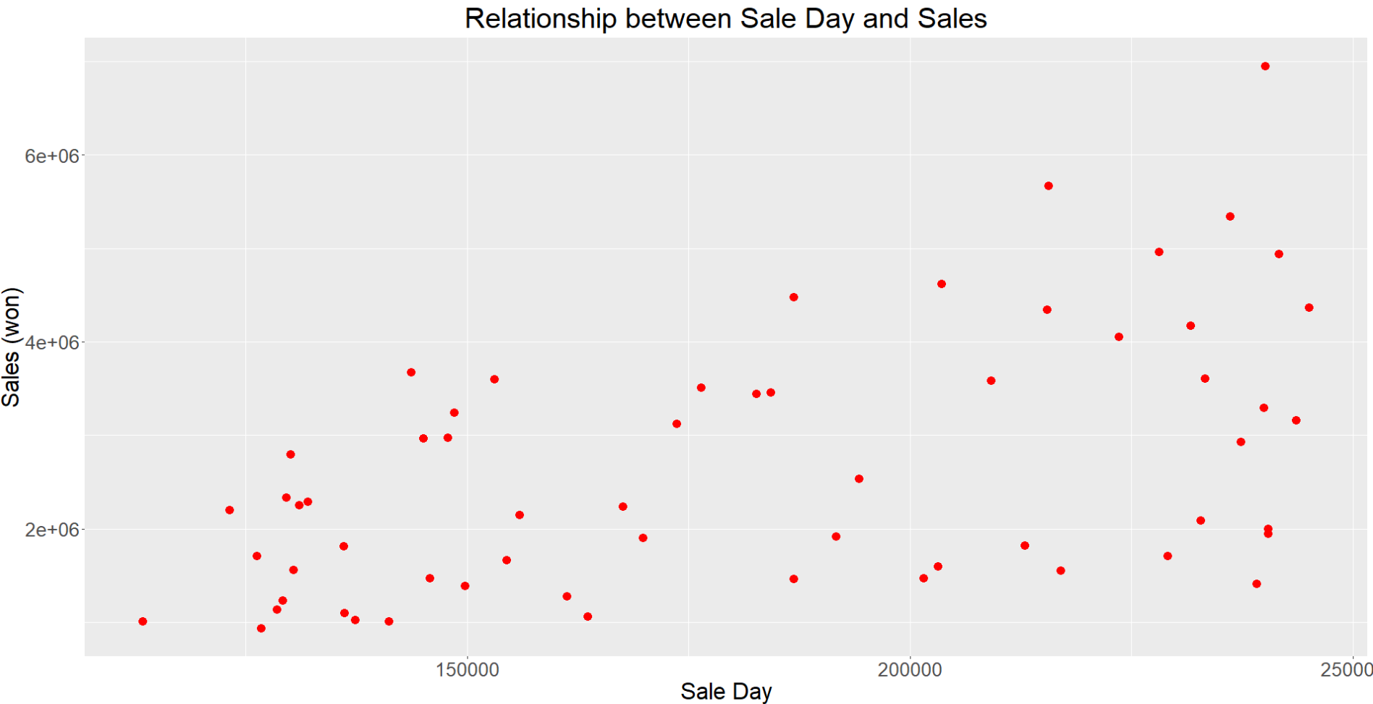
STEP2. 독립변수 분석
온도와 판매일수가 증가함에 따라서 매출액도 증가함

Slide 9
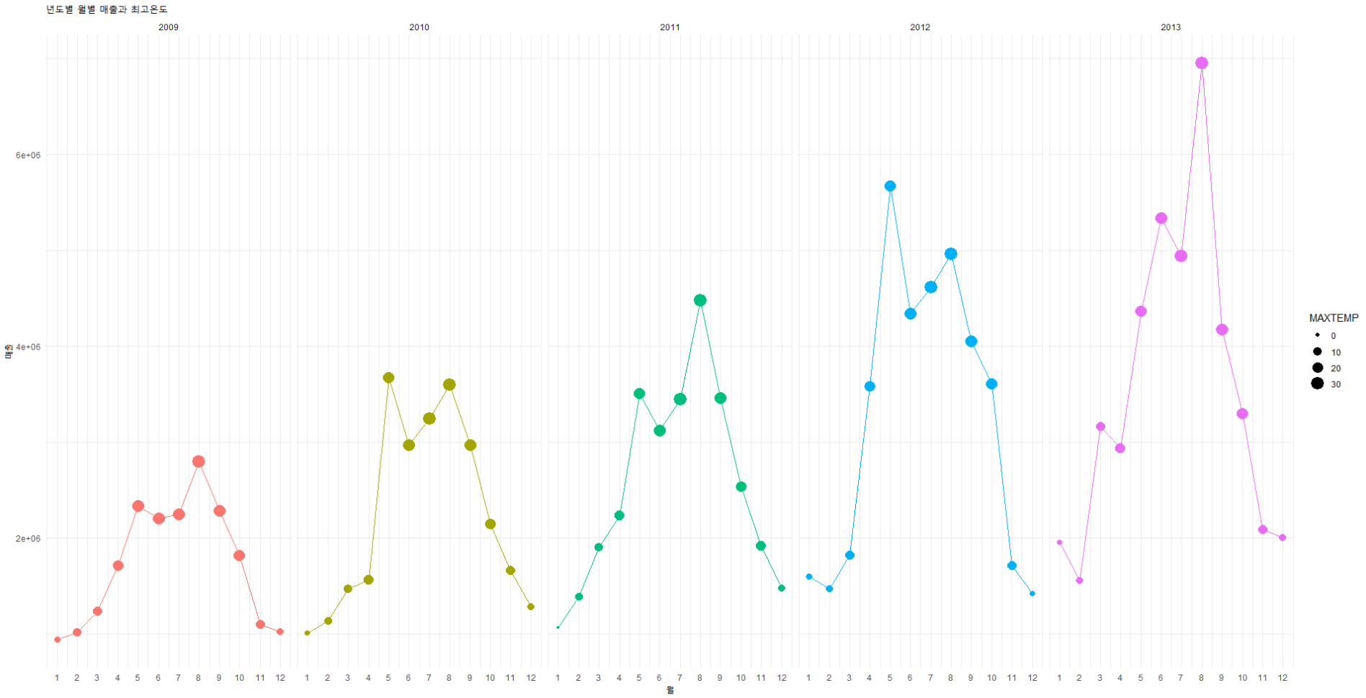
STEP2. 독립변수 분석

Slide 10
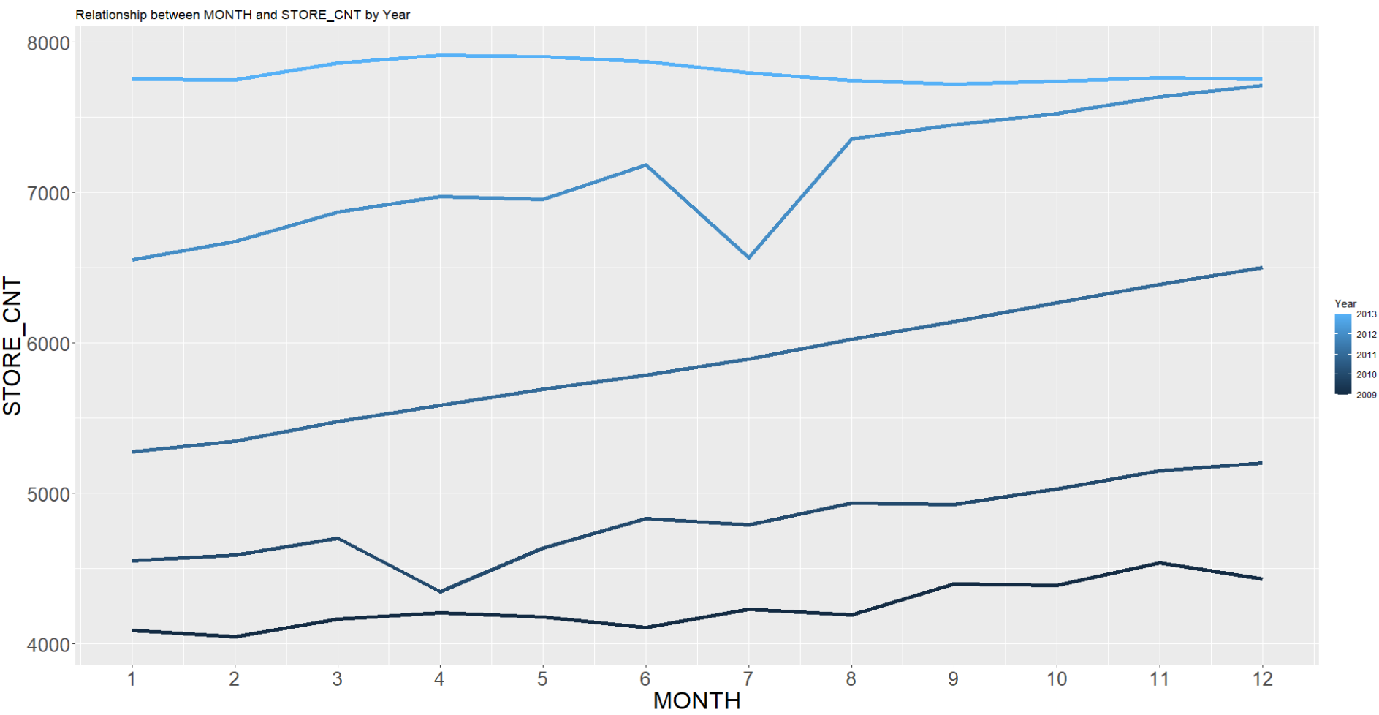
STEP2. 독립변수 분석

Slide 11
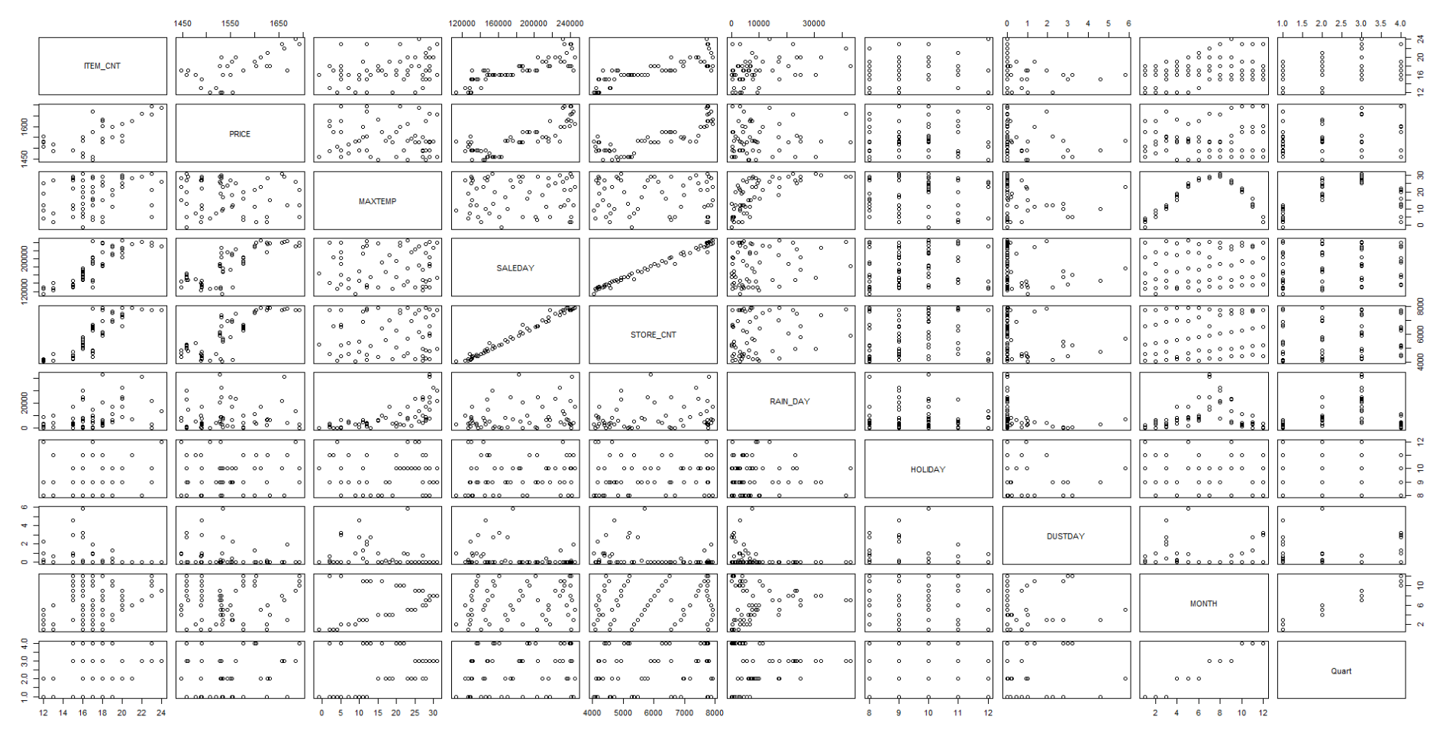
STEP2-1. 다중공산성 분석

Slide 12
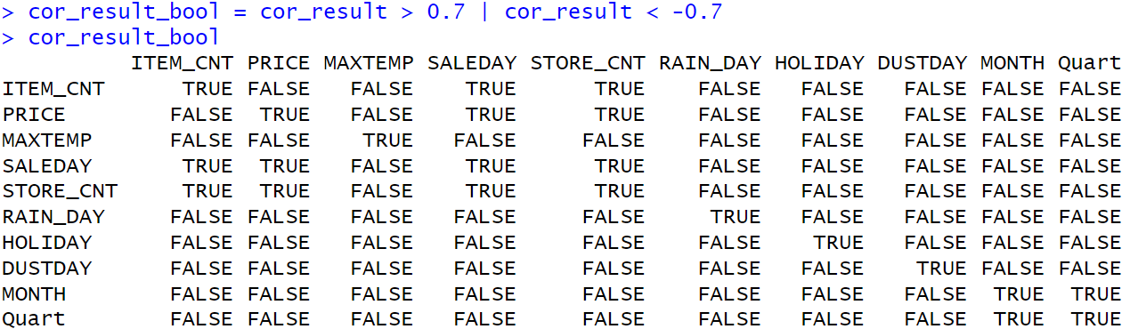
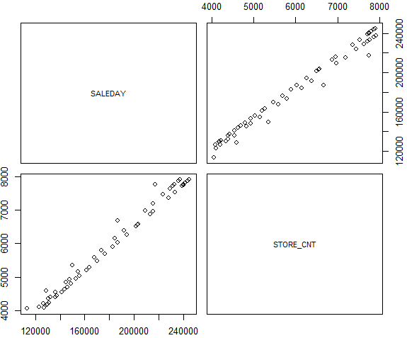
STEP2-1. 다중공산성 분석
종속변수 | 독립변수 | 상관계수
SALES | SALEDAY | 0.5183896
SALES | STORE_CNT | 0.4915868
SALSEDAY가 SALES(매출액)에 더 높은 상관계수를 가져 STORE_CNT제거

Slide 13
STEP2-1. 다중공산성 분석
기준은 4이상이면 의심, 10이상이면 제거해야함
ITEM_CNT | PRICE | MAXTEMP | RAIN_DAY | SALEDAY | HOLIDAY | DUSTDAY | MONTH | Quart
5.0151 | 3.2698 | 2.2700 | 2.1800 | 6.9096 | 1.0882 | 1.2658 | 20.2424 | 20.0056
Quart제거
ITEM_CNT | PRICE | MAXTEMP | RAIN_DAY | SALEDAY | HOLIDAY | DUSTDAY | MONTH
5.0143 | 3.2657 | 2.2517 | 6.9063 | 6.9096 | 1.0809 | 1.1689 | 1.3062
ITEM_CNT제거
PRICE | MAXTEMP | RAIN_DAY | SALEDAY | HOLIDAY | DUSTDAY | MONTH
3.2647 | 2.1130 | 2.1513 | 3.5394 | 1.0808 | 1.1639 | 1.1787
Quart와 ITEM_CNT를 제거하여 다중공산성 기준 만족
독립변수를 PRICE, MAXTEMP, RAIN_DAY, SALEDAY, HOLIDAY, DUSTDAY, MONTH로 채택

Slide 14
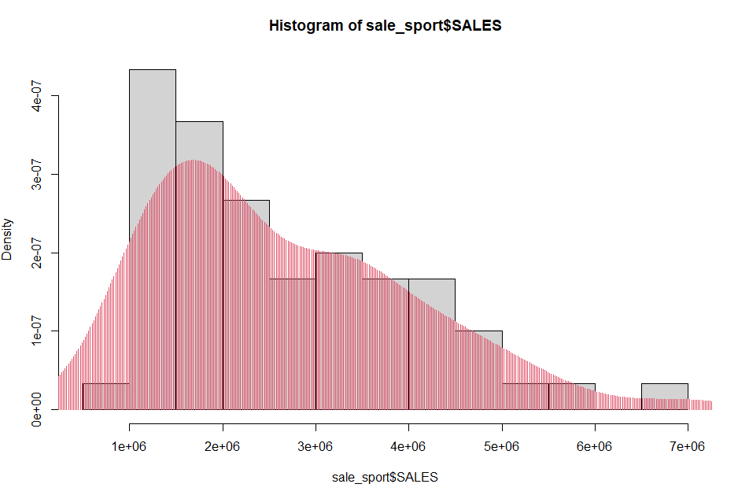
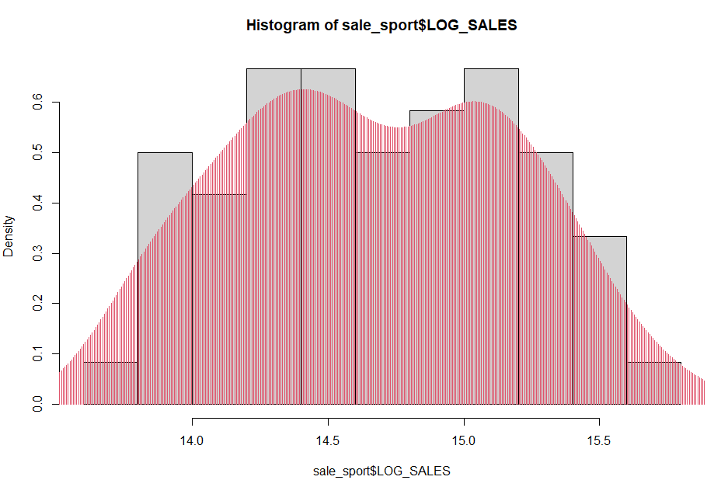
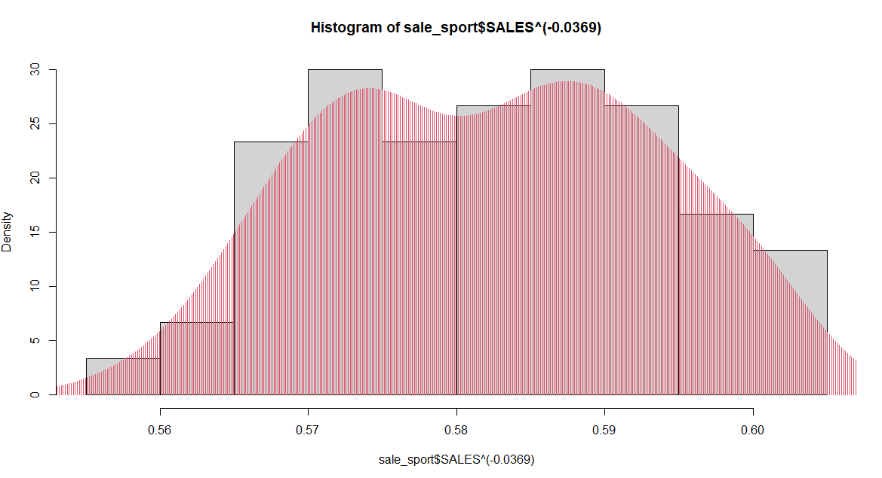
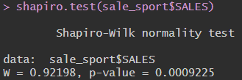
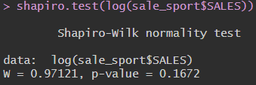
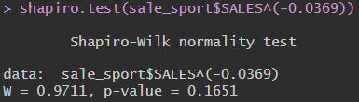
STEP3. 종속변수의 정규성 검정
P-value
0.0009225 | 0.1672 | 0.1651

Slide 15
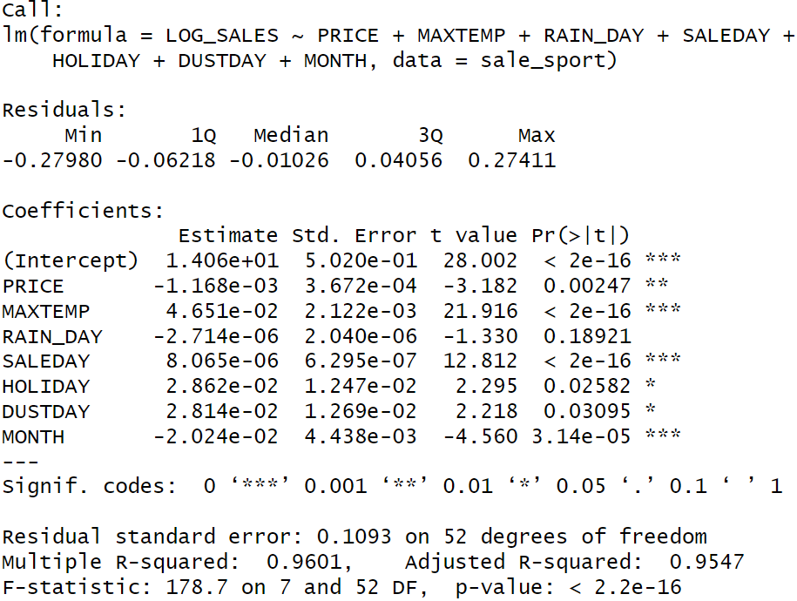
STEP4. 회귀식 추정

Slide 16
STEP5. 회귀식 추정
 | Forward | Backward | Both
독립변수 | 전부포함 | 전부포함 | 전부포함
AIC | -258.22 | -258.22 | -258.22
Radj | 0.9547 | 0.9547 | 0.9547
모든 방법에서 독립변수를 전부 포함하는 모델 생성

Slide 17
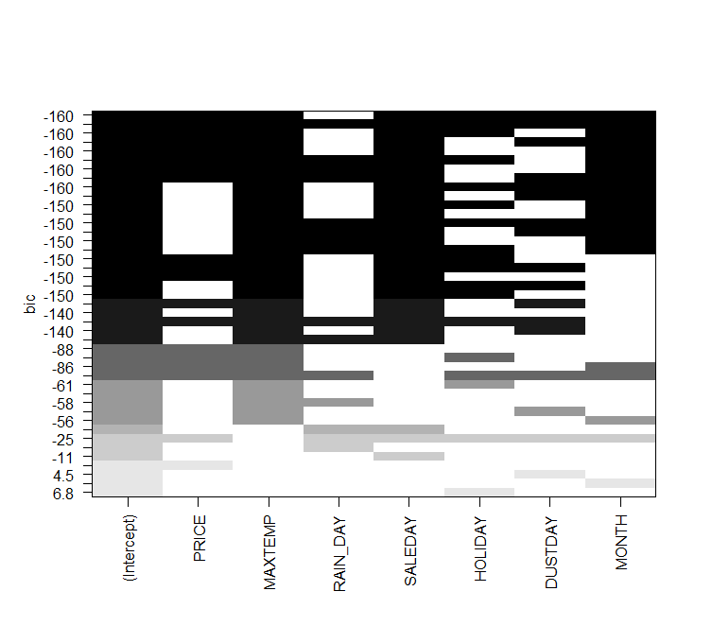
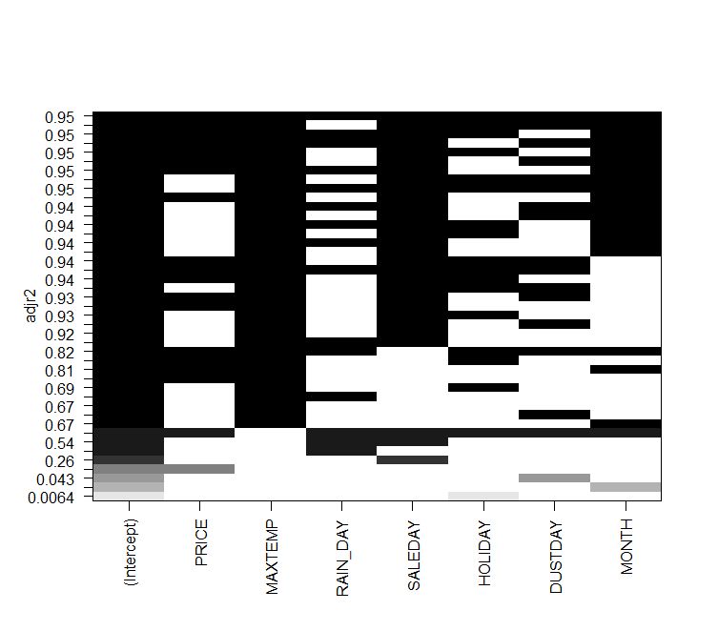
STEP5. 회귀식 추정
bic, Cp
adjr2
현재 모델이 두개 나옴
RAINDAY를 포함하는 Cp.model
모든 독립변수를 포함한 Radj.model
→어떤 모델을 채택할지 모르겠으니, 잔차분석을 통해서 결정

Slide 18
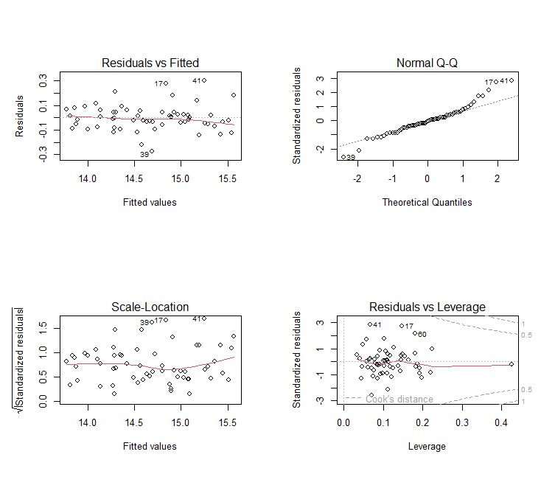
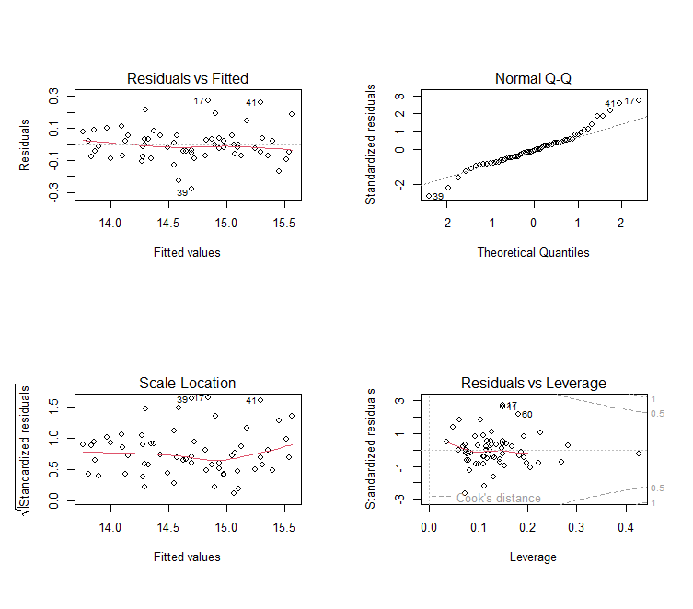
STEP6. 잔차분석
Cp.model
Radj.model
선형성과 등분산성은 통과했지만, 정규성은 확인이 필요

Slide 19
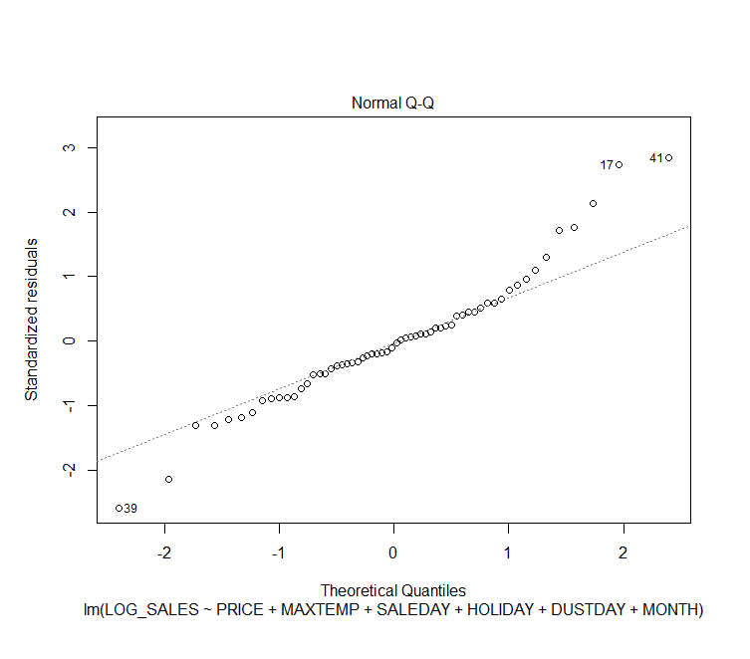
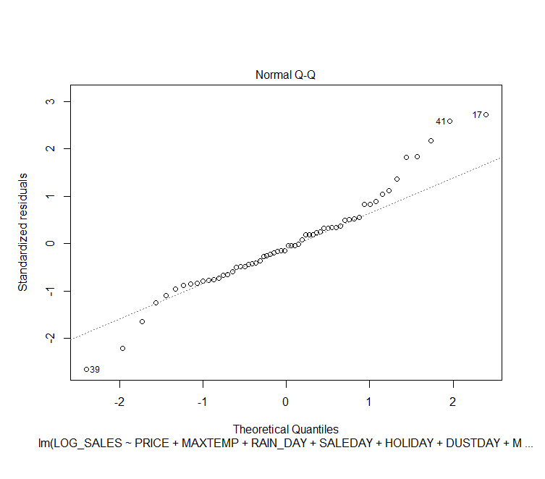
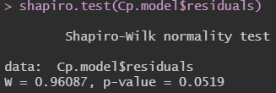
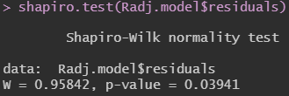
STEP6. 잔차분석
Cp.model
Radj.model
정규성 테스트 결과 p-value > 0.05 조건을 Cp.model만 만족
→Cp.model 을 최종 모델로 선택

Slide 20
STEP7. MSE계산
$$y=13.96 −1.091×{10}^{−3}\left(PRICE\right)+ 4.464×{10}^{−2}\left(MAXTEMP\right)+ 0.000007823×{10}^{−6}\left(SALEDAY\right)$$
$$+3.118×{10}^{−2}(HOLIDAY) + 3.068×{10}^{−2}(DUSTDAY) − 1.927×{10}^{−2}(MONTH)$$
직접 계산한거랑 내용이 GPT랑 내용이 같은지 확인해보기

Slide 21
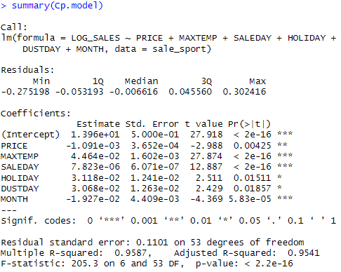
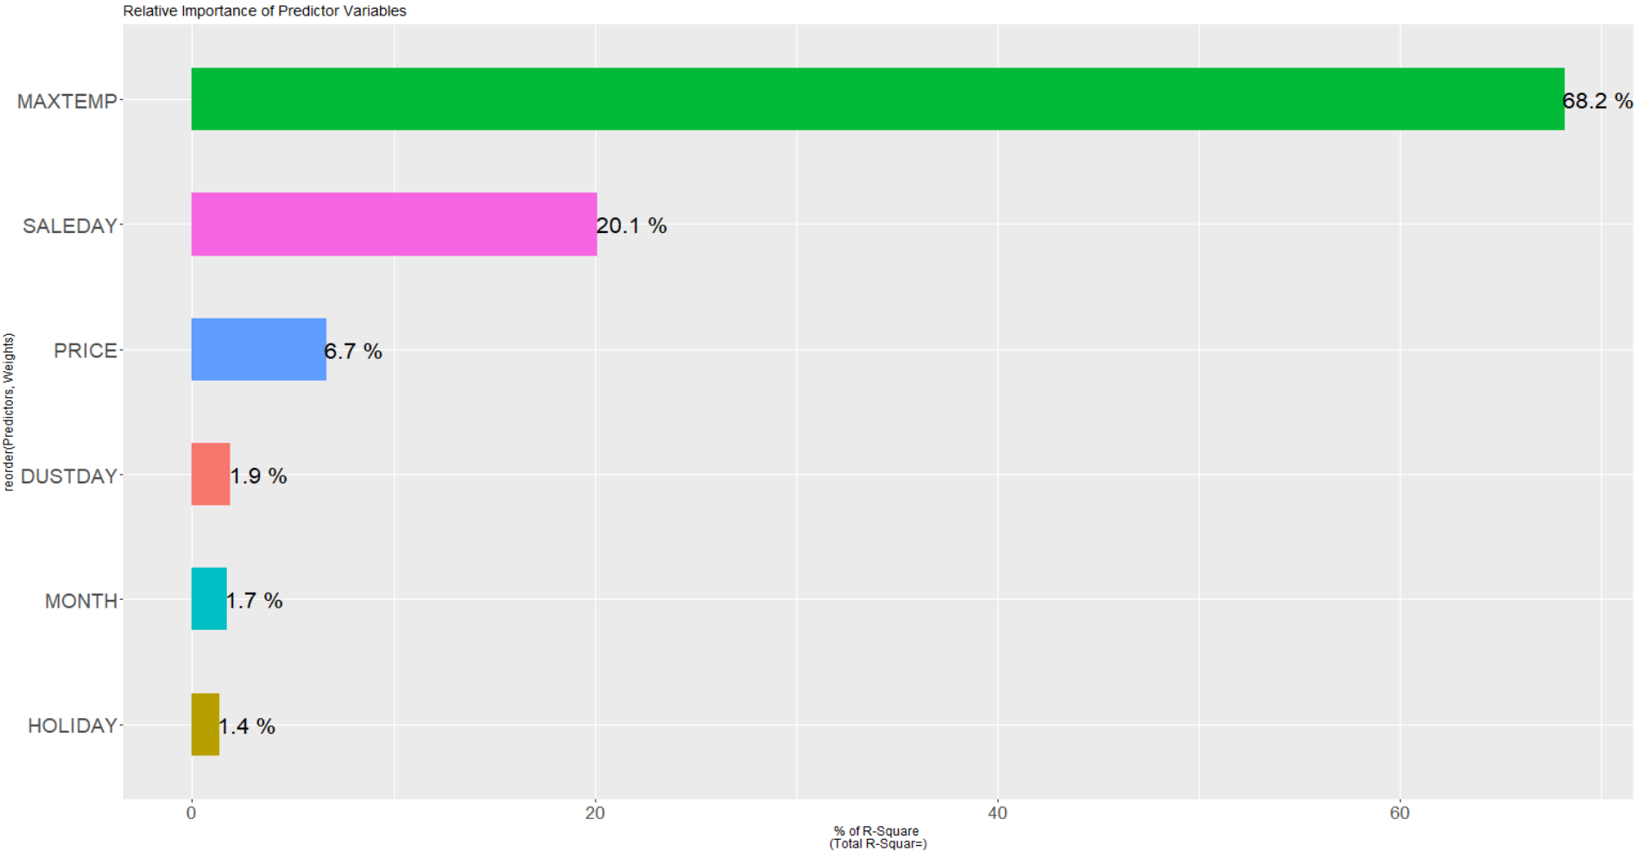
STEP8. 설명변수의 상대적 중요도 분석

Slide 22
RAIN_DAY포함하는거랑, ITEM_CNT포함하는거 각각 결과만 출력해서 독립변수의 기여도를 통해서 설명하는게 좋을것같음.

Slide 23
CU의 주력품목인 음료의 매출을 예측하고 공급에 차질이 생기지 않도록 사전 대비가 가능
음료의 매출에 미치는 요인을 정확히 파악하여 요인에 대한 매출 기여도별 차별화 대응 전략 수립 가능
이러한 요인들을 적절히 통제하고 조절함으로써 매출의 극대화 가능
연구성과
회귀식 추정에 사용된 매출 자료는 명백한 시계열 데이터
향후과제
잔차의 분포가 정규성을 띠지 않기 때문에 최소제곱법을 적용하는데 무리
자기상관성을 내포함(추세성분, 계절성분)
차분을 통해 자기상관성을 제거한 후 회귀모형 적용
시계열 모형 적용

Slide 24
감 사 합 니 다

Slide 25
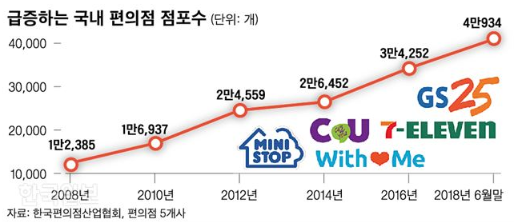
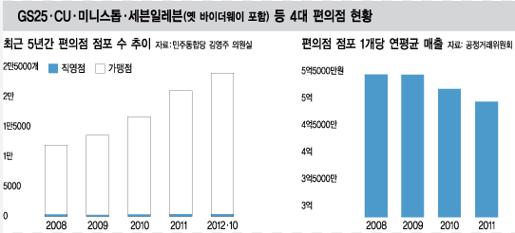
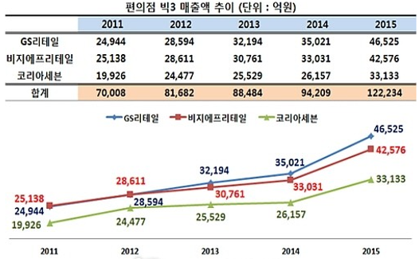
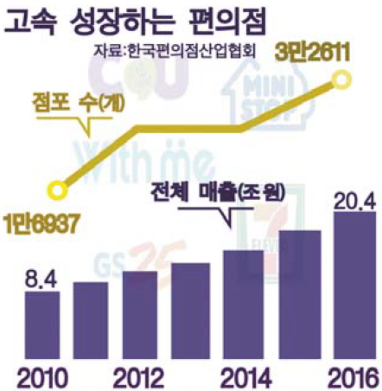

Slide 26
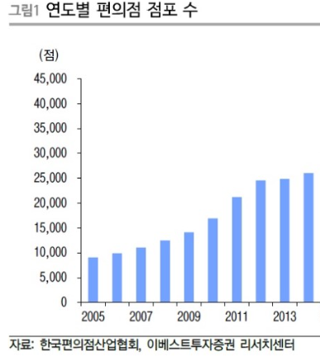
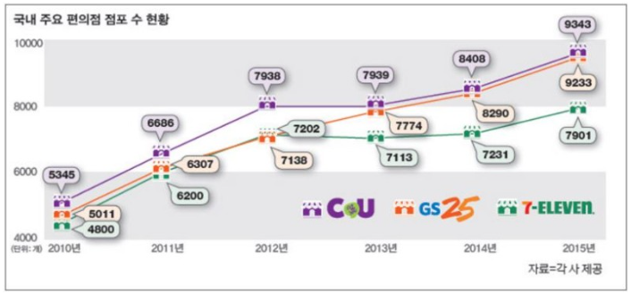

Slide 27
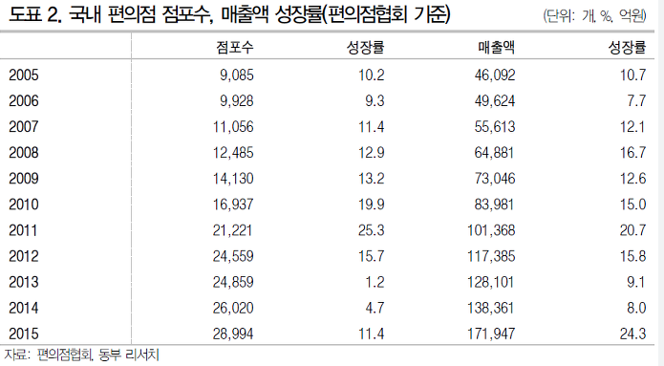
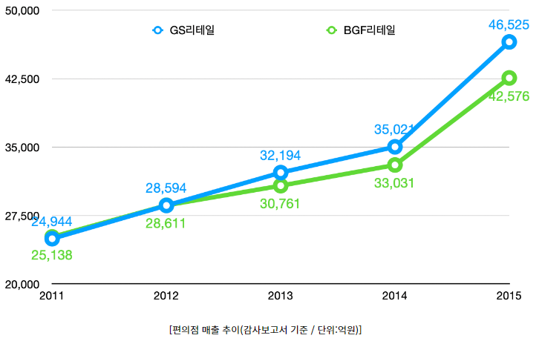
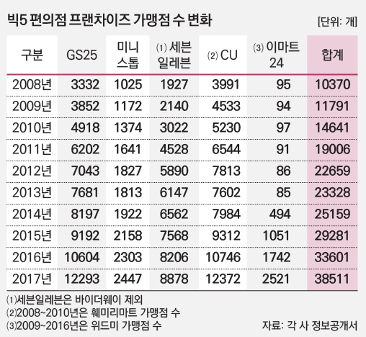
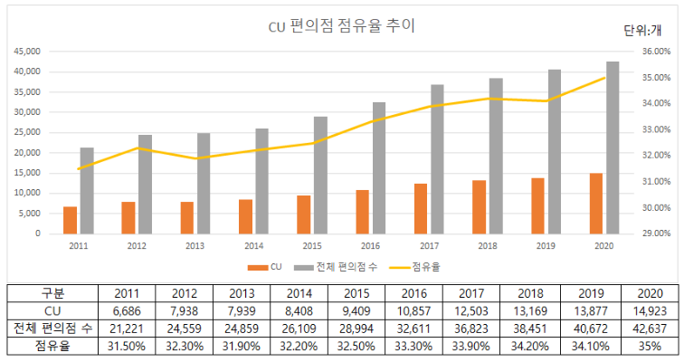

Slide 28
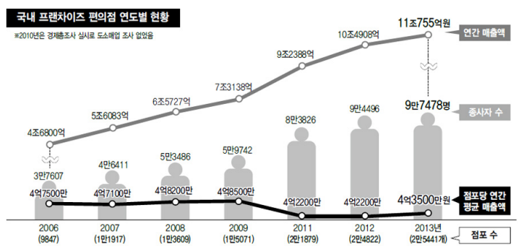
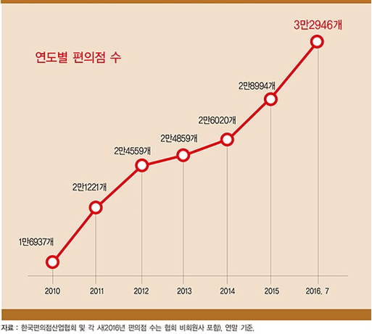
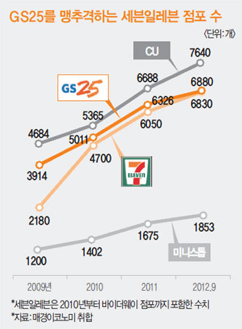
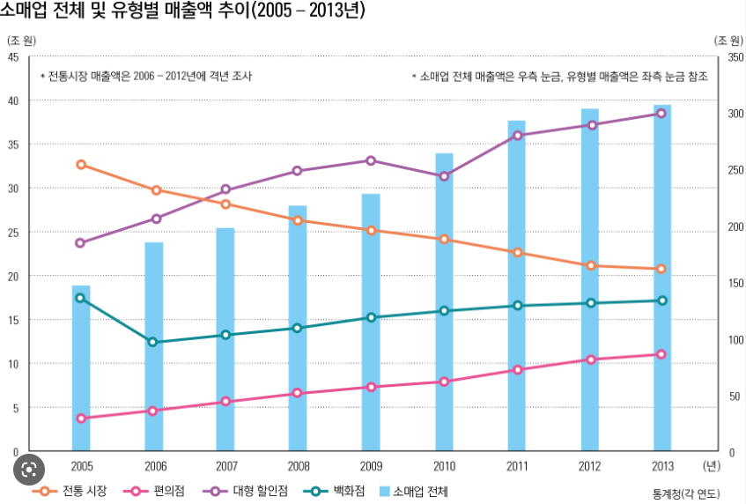

Slide 29
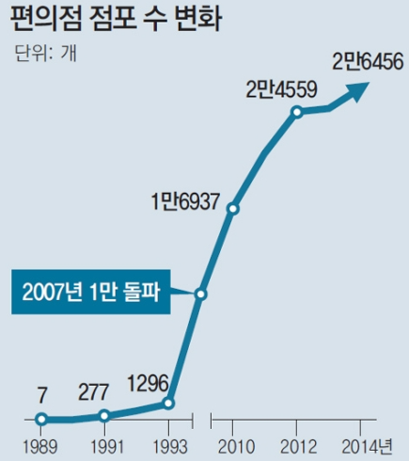
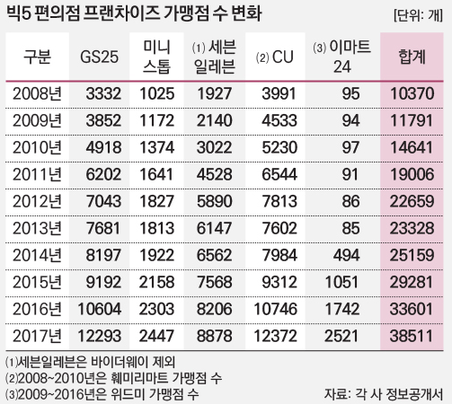
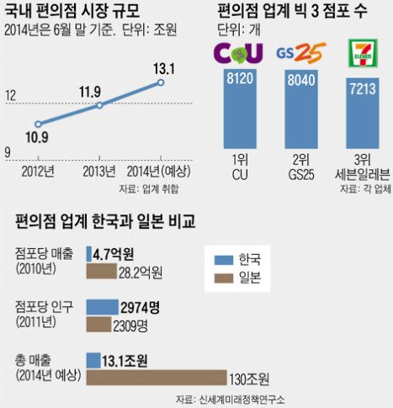
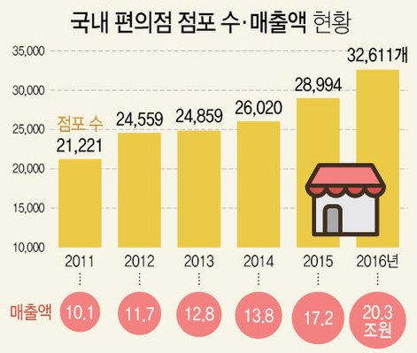

Slide 30



STEP3. 종속변수의 정규성 검정
P-value
0.0009225 | 0.1672 | 0.1651

Slide 31


STEP6. 잔차분석
Cp.model
Radj.model
정규성 테스트 결과 p-value > 0.05 조건을 Cp.model만 만족
→Cp.model 을 최종 모델로 선택

Slide 32

STEP8. 설명변수의 상대적 중요도 분석

